Slide 1
CSS (Cascading Style Sheets - каскадні таблиці стилів)

Slide 2
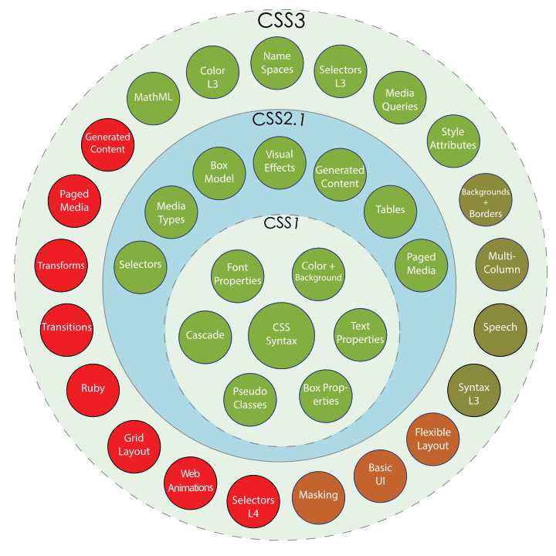

Структура стандарту CSS3

Slide 3
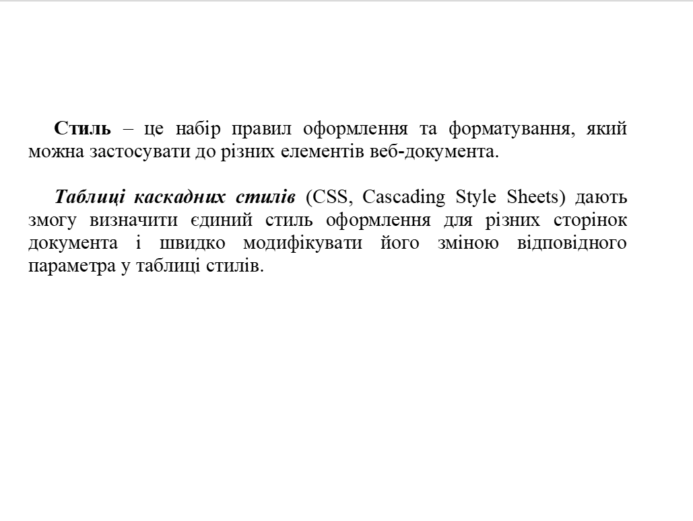

Slide 4
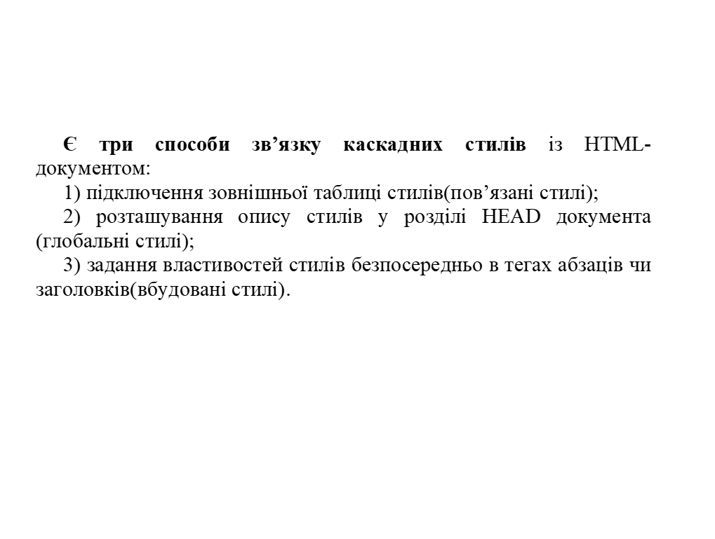

Slide 5
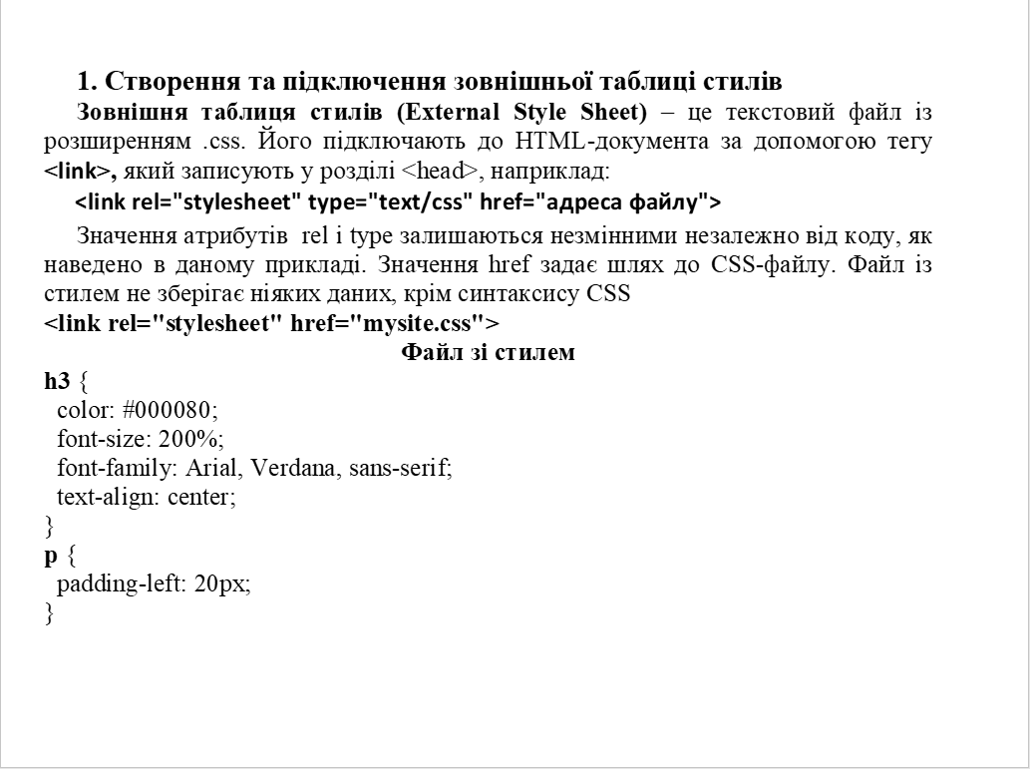

Slide 6
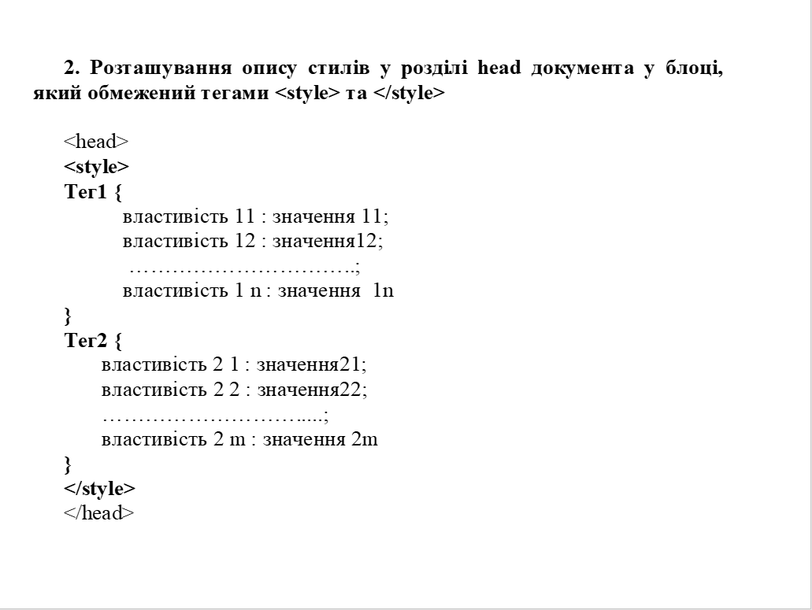

Slide 7
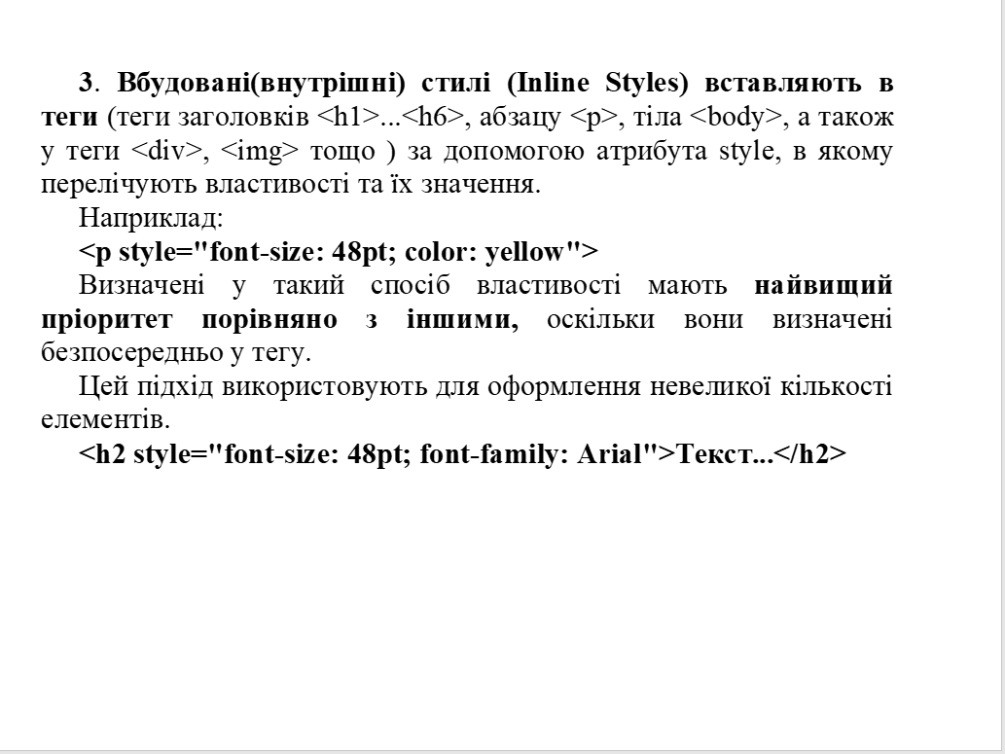

Slide 8
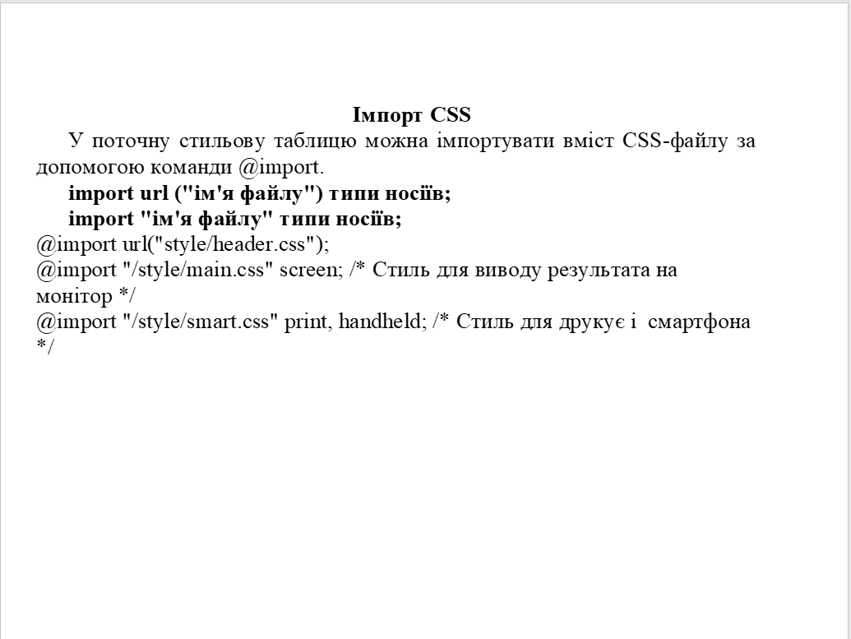

Slide 9
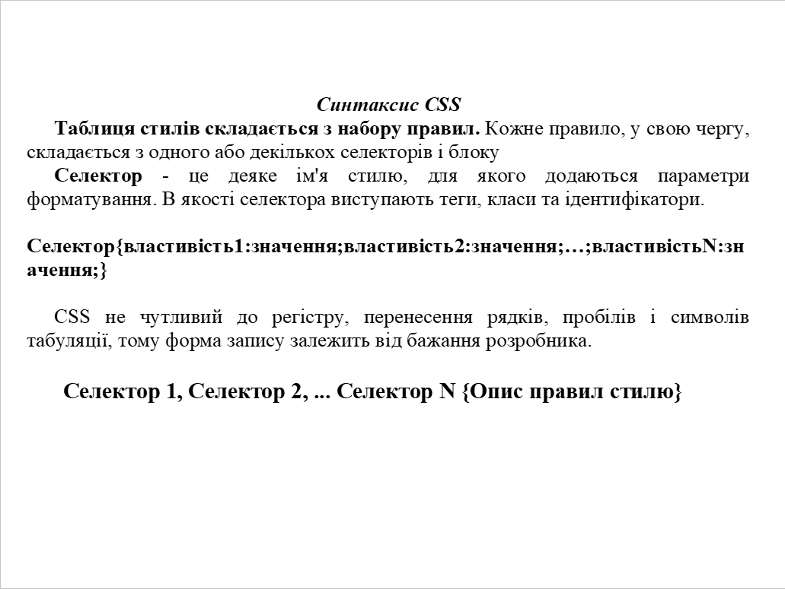

Slide 10
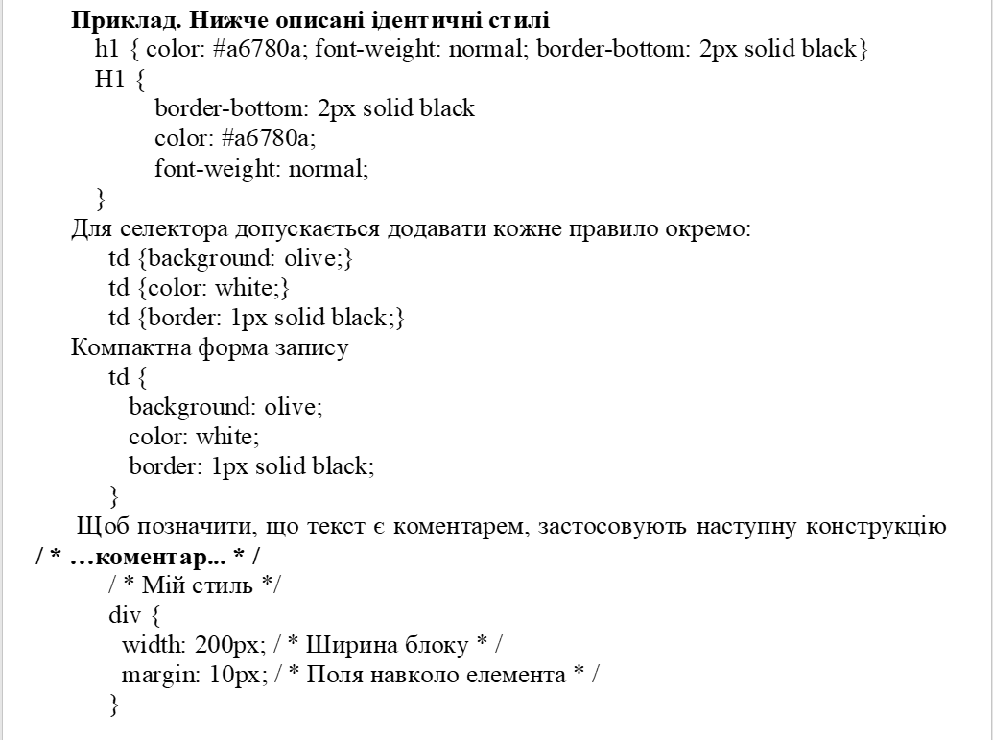

Slide 11
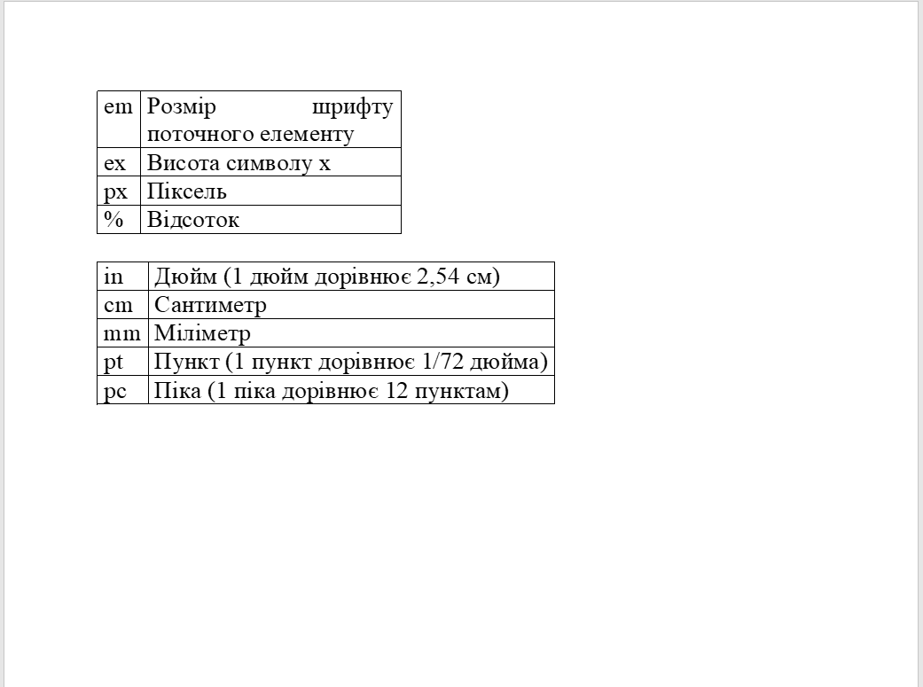

Slide 12
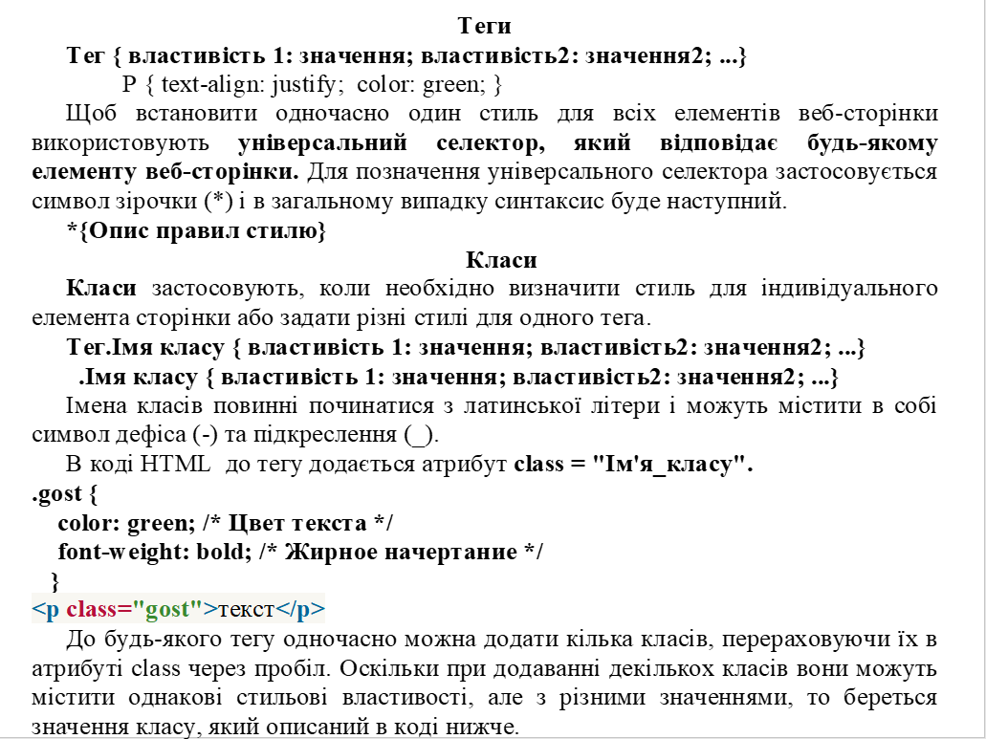

Slide 13
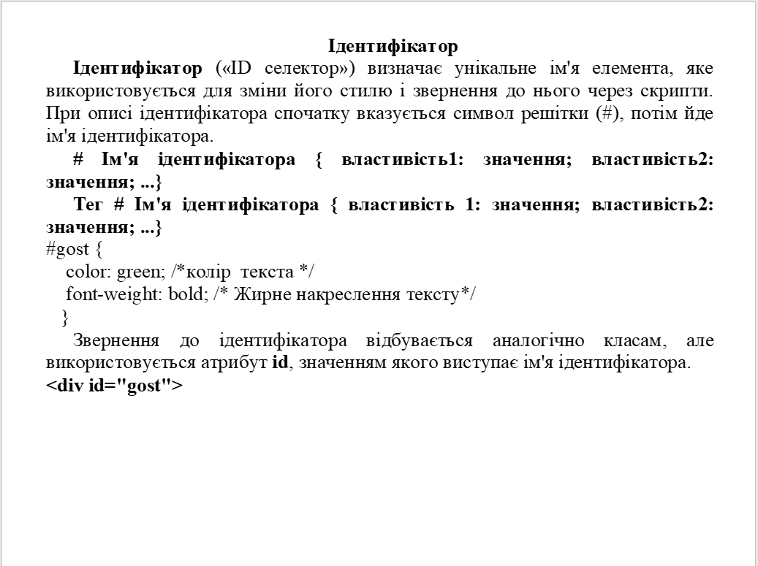

Slide 14


Slide 15
CSS
3 вида селекторов
По тегу (p{ })
По классу (.имя класса { })
по id (#идентификатор { })

Slide 16
Выравнивание текста.
Если Вы помните, из курса HTML, для того что бы выровнять текст, например по центру экрана, мы применяли к тегу содержащему в себе текст атрибут align(выравнивание) и одно из его возможных значений center(по центру)
Запись имела такой вид:
<p align="center">текст по центру</p>
В CSS данную задачу берет на себя свойство text-align, которое выравнивает текстовое содержание относительно элемента родителя (например, блока div) или же окна браузера.
text-align (так же как и htmlловский атрибут align) имеет следующие значения:
left - Выровнять текст по левому краю элемента (по умолчанию).
right - Выровнять текст по правому краю.
center - Выровнять текст по центру.
justify - Выровнять текст по обоим краям.
Теперь для того чтобы выровнять текст того же параграфа по центру следует писать так:
<p style="text-align: center">текст по центру </p>
- это в этом случае если мы, с помощью атрибута style, внедряем CSS непосредственно в HTML тег.

Slide 17
Оформление текста.
Свойство text-decoration позволяет декорировать текст, присвоив ему одно или несколько значений из ниже представленных вариантов оформления текста.
Возможные значения:
blink - Текст будет мигать.
line-through - Делает текст перечеркнутым.
overline - Надчёркивание текста.
underline - Подчеркивание текста.
none - Текст без оформления.

Slide 18
Отступ первой строки.
Свойство text-indent - задаёт отступ первой строки в текстовом блоке с левой стороны, проще говоря делает "красную строку".
Расстояние от левого края окна браузера или же элемента родителя (блока в который помещен блок с текстом) может быть заданно в процентах от ширины окна браузера или же единицах измерения принятых в CSS.
Расстояние отступа от левого края задаётся в пикселях (px):

Slide 19
Трансформация текста
Свойство text-transform трансформирует символы в указанном текстовом блоке, делая их заглавными или прописными по одному из правил в зависимости от присужденного значения данному свойству.
Значения:
none - Текст отображается без каких-либо изменений.(по умолчанию)
capitalize - Каждое слово в тексте отображается с заглавного символа.
lowercase - Все символы преобразуются в нижний регистр.
uppercase - Все символы преобразуются в верхний регистр.

Slide 20
Вертикальное выравнивание
Вертикальное выравнивание текста в строке устанавливает свойство vertical-align
Возможные значения свойства vertical-align:
baseline - Выравнивает базовую линию элемента по базовой линии родителя.
bottom - Выравнивает элемент по нижней части строки.
middle - Выравнивает средину элемента по базовой линии родителя и прибавляет половину высоты родительского элемента.
sub - Нижний индекс (размер шрифта не меняется).
super - Верхний индекс (размер шрифта не меняется).
text-bottom - Нижняя граница элемента выравнивается по нижнему краю строки.
text-top - Верхняя граница элемента выравнивается по верхнему краю строки.
top - Выравнивает элемент по верхней части строки.

Slide 21
Пробелы и перенос строки.
Набранный текст, в каком либо текстовом редакторе браузерами по умолчанию выводится на экран в виде сплошного текста, где переносы строк расставляются автоматически, а так же убираются лишние (более одного) пробелы между символами.
Свойство white-space имитирует работу тега <pre>, определяя показывать или нет пробелы между символов, если таковых больше чем один, а так же разрешает или запрещает перенос строки.
Может иметь следующие значения:
normal - текст выводится как обычно (лишние пробелы убираются), переносы строк определяются автоматически. (по умолчанию)
nowrap - запрещает автоматический перенос строки.
pre - показывает текст в том виде в котором он был набран. пробелы и переносы строки не удаляются.

Slide 22
Расстояние между словами.
Свойство word-spacing задаёт расстояние между словами (группами символов не разделенными пробелом) в строке.
Значения:
normal - Нормальное расстояние. (по умолчанию)
px - Расстояние задаётся в пикселях или любых других единицах измерения принятых в CSS.

Slide 23
Межсимвольное расстояние.
А вот свойство letter-spacing определяет расстояние между символами в тексте и так же как и может word-spacing быть задано следующими значениями:
normal - Нормальное расстояние. (по умолчанию)
px - Расстояние задаётся в пикселях или любых других единицах измерения принятых в CSS.

Slide 24
Интерлиньяж
Интерлиньяж - это расстояние между строками текста.
Расстояние между строками текста можно задать используя свойство line-height, сделать это можно следующими способами:
normal - Норма (по умолчанию).
% - Проценты. за сто процентов берется высота шрифта
0.5 - Множитель. Может быть использовано любое число больше ноля. Так, например множитель 0.5 будет равняться половинному межстрочному расстоянию, а 2 - двойному.
px - Пиксели и любые другие единицы измерения, принятые в CSS.

Slide 25
Стиль шрифта
Свойство font-style, в зависимости от выбранного значения, определяет стиль шрифта.
Шрифт может иметь следующие стили:
normal - обычный (по умолчанию)
italic - курсив
oblique - наклонный

Slide 26
Начертание шрифта
Весьма интересное свойство шрифта font-variant позволяет делать строчные буквы заглавными и уменьшенными.
Значения:
normal - нормальный (по умолчанию)
small-caps - все буквы заглавные и уменьшенные

Slide 27
Размер шрифта
Свойство CSS font-size - определяет размер шрифта.
Размер шрифта может быть задан в процентах или пикселях и любых других допустимых единицах измерения CSS, а так же абсолютным или относительным значением.
значения абсолютного размера шрифта:
xx-small - очень очень маленький
x-small - очень маленький
small - маленький
medium - средний
large - большой
x-large - очень большой
xx-large - очень очень большой
значения относительного размера шрифта:
larger - больше чем размер шрифта родительского элемента
smaller - меньше чем размер шрифта родительского элемента

Slide 28
Жирность шрифта
Свойство font-weight - определяет жирность шрифта. Насыщенность шрифта может быть задана относительно шрифта элемента родителя с помощью следующих значений:
normal - обычный шрифт
bold - полужирный шрифт
bolder - жирный шрифт
lighter - тонкий шрифт
А также выражается в условном числовом значении от 100 до 900, где значение 100 тонкий шрифт, а 900 - сверх жирный

Slide 29
Семейство шрифта
Атрибут CSS font-family - указывает одно, два или три имени шрифта из библиотеки шрифтов.
Возможность указывать до трёх имен шрифтов через запятую используется разработчиками во избежание возможных проблем связанных с отсутствием, по тем или иным причинам, указанных имен в библиотеке шрифтов на компьютере пользователя.
Так например запись в стилевом описании P {font-family: Times New Roman, Arial, Verdana;} - будет указывать браузеру пользователя, что данный параграф следует писать с помощью шрифта Times New Roman, а если его по каким то мифическим причинам не окажется в его библиотеке шрифтов то следует использовать шрифт Arial, и уж если и его нет, тогда писать шрифтом Verdana.
Если же браузер не найдёт в библиотеке шрифтов пользователя ни одного шрифта из указанных то он будет использовать тот шрифт который указан в его настройках "по умолчанию"
Однако также можно указать браузеру не только какой то конкретный шрифт, но и обозначить предпочтительное семейство шрифтов из перечисленных ниже возможных
serif - шрифты с засечками
sans-serif - рубленые шрифты
cursive - курсивные шрифты
fantasy - декоративные шрифты
monospace - моношириные шрифты
Например, если в файле CSS написать P {font-family: Times New Roman, sans-serif;} то это будет значить что если вдруг не окажится шрифта с именем Times New Roman, то следует использовать любой (или определённый в настройках браузера) доступный шрифт из семейства sans-serif - рубленых шрифтов.

Slide 30
Цвет и фон.
Цвет в CSS может быть задан тремя методами:
Именным значением, например: red - красный.
Значением цвета RGB, например: RGB(255,0,0) - опять таки красный.
Шестнадцатеричным значением цвета RGB, например: #ff0000 - всё тот же красный.

Slide 31
Цвет фона элемента.
Cвойство background-color - определяет цвет фона элемента.
Цвет фона может иметь следующие значения:
#ff0000 - шестнадцатеричное значение цвета RGB.
red - именное значение цвета.
RGB(255,0,0) - значение цвета RGB.
transparent - прозрачный фон. (по умолчанию)

Slide 32
Фоновое изображение.
Для любого элемента можно присвоить фоновое изображение с помощью CSS свойства: background-image
Возможные значения background-image:
url - путь к файлу с изображением.
none - изображение отсутствует. (по умолчанию)
Для того чтобы сделать некую картинку фоном для элемента необходимо указать к ней путь согласно следующего синтаксиса url(путь к файлу/имя файла). Путь к файлу указывается в том случае, если рисунок находится в другой папке.

Slide 33
Фиксация фонового изображения.
Если на странице или в каком либо блоке присутствует полоса прокрутки, то фоновое изображение будет прокручиваться вместе с остальным содержанием данного блока.
Зафиксировать фоновое изображение позволяет свойство background-attachment, которое может принимать одно из двух значений:
fixed - фиксированный фон.
scroll - подвижный фон (по умолчанию).

Slide 34
Повторение фонового изображения.
Как уже говорилось выше, если рисунок не заполняет собой весь фон элемента, то он повторяется и выкладывается "плиткой". Свойство background-repeat - регулирует повторение фонового изображения.
Возможные значения:
no-repeat - запретить повторение, показать только одно изображение.
repeat - повторять изображение (по умолчанию).
repeat-x - повторять только по горизонтали.
repeat-y - повторять только по вертикали.

Slide 35
Позиция фонового изображения.
При помощи CSS свойства background-position - можно управлять позицией фонового изображения в элементах где оно задано с помощью background-image.
Позицию фонового изображения, а точнее его верхнего левого угла, можно задать в процентах, пикселях, а также любых других единицах измерения CSS, с помощью двух значений, где первое значение будет являться отступом от левой границы элемента, а второе значение отступом от верхней границы элемента.
Например, запись: background-position: 200px 100px; будет обозначать, что фоновое изображение будет смещено по горизонтали на 200 пикселей от левой границы элемента и по вертикали на 100 пикселей от верхней границы элемента.
Так же можно использовать следующие значения:
по горизонтали:
left - расположить слева.
center - расположить по центру.
right - расположить справа.
по вертикали:
top - расположить сверху.
center - расположить по центру.
bottom - расположить снизу.

Slide 36
Границы элемента.Стиль границы.
Если в HTML бордюр мог быть только в виде сплошной линии вокруг элемента, то в CSS это уже достаточно широкий набор возможных стилей рамок.
Свойство border-style может присваивать элементу один из ниже перечисленных стилей границы.
none - граница отсутствует (по умолчанию).
dotted - граница из ряда точек.
dashed - пунктирная граница.
solid - сплошная граница
double - двойная граница
groove - граница "бороздка"
ridge - граница "гребень"
inset - вдавленная граница
outset - выдавленная граница

Slide 37
Толщина границы.
Свойство border-width - устанавливает ширину границы элемента.
Ширина бордюра может быть заданна с помощью следующих аргументов:
thin - тонкая граница
medium - средняя толщина границы
thick - толстая граница

Slide 38
Цвет границы.
Цвет рамки или её сторон по отдельности определяется свойством border-color.
Цвет бордюра может иметь следующие значения:
#ff0000 - шестнадцатеричное значение цвета RGB.
red - именное значение цвета.
RGB(255,0,0) - значение цвета RGB.
transparent - прозрачная граница.

Slide 39
Границы справа слева сверху и снизу отдельно.
Для того, что бы определить стиль, цвет и ширину бордюра для одной из сторон элемента, пользуйтесь свойствами border-bottom, border-left, border-right, border-top и их дочерними "коллегами по цеху" список которых приведён ниже:
border-bottom - Определяет стиль, цвет и ширину нижней границы элемента.
border-bottom-color - Устанавливает цвет нижней границы элемента.
border-bottom-style - Определяет стиль нижней границы элемента.
border-bottom-width - Определяет ширину нижней границы элемента.
border-left - Определяет стиль, цвет и ширину левой границы элемента.
border-left-color - Устанавливает цвет левой границы элемента.
border-left-style - Определяет стиль левой границы элемента.
border-left-width - Определяет ширину левой границы элемента.
border-right - Определяет стиль, цвет и ширину правой границы элемента.
border-right-color - Устанавливает цвет правой границы элемента.
border-right-style - Определяет стиль правой границы элемента.
border-right-width - Определяет ширину правой границы элемента.
border-top - Определяет стиль, цвет и ширину верхней границы элемента.
border-top-color - Устанавливает цвет верхней границы элемента.
border-top-style - Определяет стиль верхней границы элемента.
border-top-width - Определяет ширину верхней границы элемента.

